Slide 1
VUI MỪNG CHÀO ĐÓN CÁC EM TỚI BUỔI HỌC NGÀY HÔM NAY

Slide 2
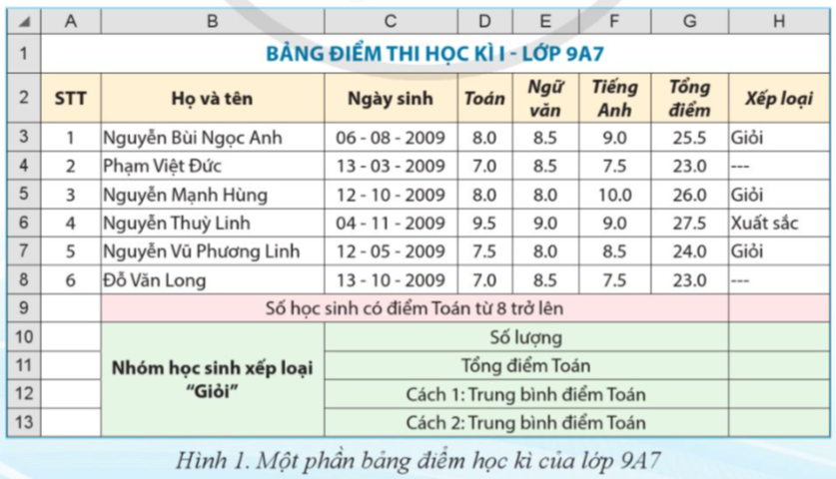
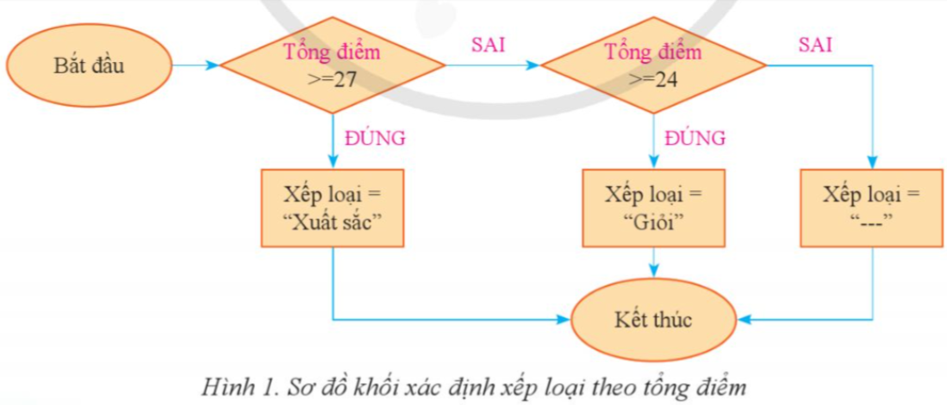

KHỞI ĐỘNG
Quan sát Hình 1 SGK trang 44 và Hình 1 SGK trang 41:

Slide 3

Thảo luận nhóm trả lời câu hỏi:
Cột Xếp loại của bảng điểm trong Hình 1 dưới đây được điền bằng hàm IF theo quy tắc của Hình 1 (trang 41). Cô giáo muốn điền số liệu thống kê cho môn Toán vào khối ô H9:H11 . Em có biết cách nào thực hiện được nhanh chóng không?
Gợi ý đáp án:
Sử dụng hàm COUNTIF để thực hiện nhanh chóng.

Slide 4

BÀI 4:
MỘT SỐ HÀM THỐNG KÊ CÓ ĐIỀU KIỆN

Slide 5

NỘI DUNG BÀI HỌC
Tìm hiểu về hàm đếm có điều kiện COUNTIF
1
Tìm hiểu hàm tính có điều kiện AVERAGEIF và SUMIF
2

Slide 6
PHẦN 1.
TÌM HIỂU VỀ HÀM ĐẾM CÓ ĐIỀU KIỆN COUNTIF
WWW
CMS

Slide 7


Hoạt động 1 SGK/tr.44
Sử dụng bảng dữ liệu như trong Hình 1, em hãy thực hiện lần lượt các yêu cầu sau:
1) Tại ô H9, nhập công thức =COUNTIF(D3: D8, ">=8") và nhấn phím Enter.
2) Quan sát kết quả xuất hiện tại ô H9. So sánh giá trị ở ô này với số lượng điểm từ 8 trở lên trong khối ô D3:D8.
3) Thay đổi giá trị trong khối ô D3:D8 và nhận xét sự thay đổi tại ô H9.

Slide 8

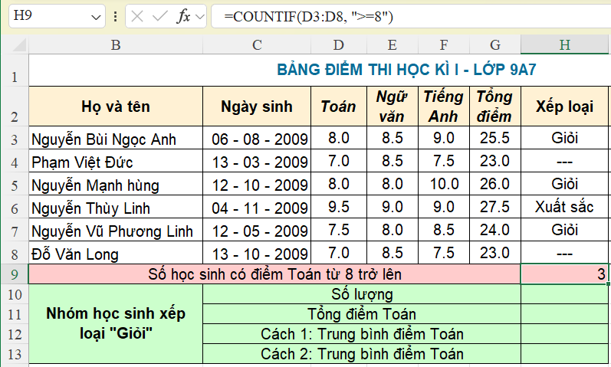
Gợi ý thực hiện hoạt động 1:

Slide 9


Kết luận về hàm đếm có điều kiện COUNTIF
Hàm COUNTIF được sử dụng để đếm số lượng giá trị trong một khối ô thỏa mãn một điều kiện cho trước.

Slide 10



Quy tắc
COUNTIF(<DL1>, <DL2>)
<DL> là địa chỉ khối ô chứa các giá trị cần xem xét.
<ĐK> diễn đạt điều kiện cần thoả mãn.
Trong đó:
Kết quả trả về của hàm COUNTIF là số lượng giá trị trong <DL> thoả mãn <ĐK>.

Slide 11

Tham số <ĐK> thường có một trong các dạng sau:
Một phép so sánh với một giá trị: Các giá trị trong <DL> thỏa mãn phép so sánh này sẽ được đếm. Ví dụ: ">=8", "<8".
Một phép so sánh với một giá trị: Các giá trị trong <DL> thỏa mãn phép so sánh này sẽ được đếm. Ví dụ: ">=8", "<8".
Một giá trị cụ thể: Giá trị nào trong <DL> bằng với giá trị này sẽ được đếm.

Slide 12
PHẦN 2.
TÌM HIỂU HÀM TÍNH CÓ ĐIỀU KIỆN AVERAGEIF VÀ SUMIF
WWW
CMS

Slide 13
Hoạt động 2 SGK tr.46
Sử dụng tiếp bảng dữ liệu ở Hình 1, em hãy thực hiện lần lượt các yêu cầu sau:
1) Tại ô tính H11, nhập công thức =SUMIF(H3:H8, "Giỏi", D3:D8) và nhấn phím Enter. Tại ô tính H12, nhập công thức =H11/H10 và nhấn phím Enter.
2) Tại ô tính H13, nhập công thức =AVERAGEIF(H3: H8, "Giỏi", D3:D8) và nhấn phím Enter.
3) Nêu nhận xét về kết quả tại ô tính H12 và H13.
4) Thay giá trị trong khối ô D3:D8 và nhận xét sự thay đổi tại ô H12 và H13.

Slide 14
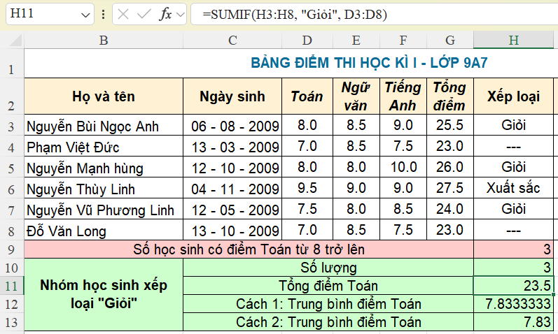
Gợi ý thực hiện hoạt động 2:
1)

Slide 15
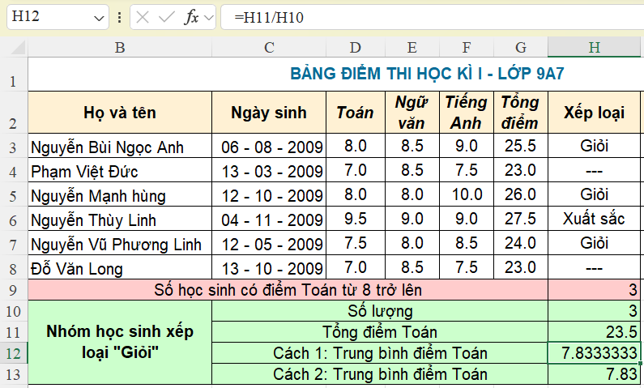
Gợi ý thực hiện hoạt động 2:
1)

Slide 16
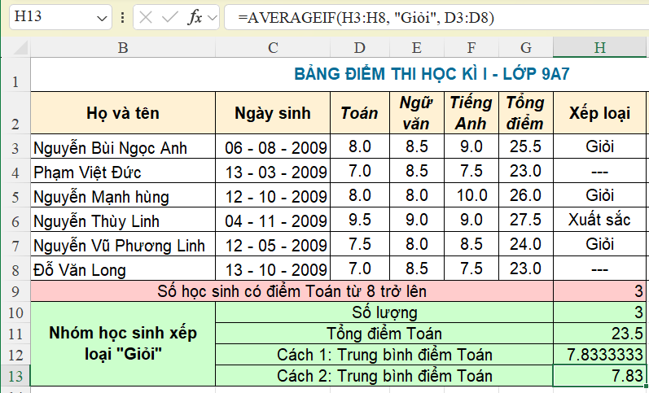
Gợi ý thực hiện hoạt động 2:
1)

Slide 17


Dựa trên kết quả của các nhóm, kết hợp với bảng 1: Rút ra kết luận về hàm tính có điều kiện AVERAGEIF và SUMIF.

Slide 18
SUMIF(H3:H8, “Giỏi”, D3:D8) |  |  | AVERAGEIF(H3:H8, “Giỏi”, D3:D8)
Giá trị xét điều kiện | Điều kiện bằng “Giỏi” | Giá trị dùng tính tổng | Giá trị xét điều kiện | Điều kiện bằng “Giỏi” | Giá trị dùng tính trung bình cộng
Giỏi | Thỏa mãn | 8.0 | Giỏi | Thỏa mãn | 8.0
 | Không thỏa mãn |  |  | Không thỏa mãn
Giỏi | Thỏa mãn | 8.0 | Giỏi | Thỏa mãn | 8.0
Xuất sắc | Không thỏa mãn |  | Xuất sắc | Không thỏa mãn
Giỏi | Thỏa mãn | 7.5 | Giỏi | Thỏa mãn | 7.5
 | Không thỏa mãn |  |  | Không thỏa mãn
Kết quả: (8.0 + 8.0 + 7.5) = 23.5 |  |  | Kết quả: (8.0 + 8.0 + 7.5)/3 = 7.83333333
Bảng 1. Diễn giải quy tắc sử dụng hàm tính có điều kiện AVERAGEIF và SUMIF

Slide 19

Kết luận
Hàm SUMIF tính tổng các giá trị trong một khối ô, chỉ những giá trị thoả mãn điều kiện đưa ra trong hàm mới được tính tổng.
Hàm AVERAGEIF tính trung bình cộng một số giá trị trong một khối ô, chỉ những giá trị thoả mãn điều kiện đưa ra trong hàm này mới tham gia tính trung bình cộng.

Slide 20


Quy tắc
SUMIF(<DL1>, <ĐK>, <DL2>)
AVERAGEIF(<DL1>, <ĐK>, <DL2>)
DL1> là khối ô chứa các giá trị để xét điều kiện.
<DL2> là khối ô chứa các giá trị để tính toán.
<ĐK> có dạng như trong hàm COUNTIF ở Mục 1.
Trong đó:

Slide 21


Quy tắc thực hiện
Nếu giá trị x trong <DL1> thoả mãn điều kiện <ĐK> thì giá trị y cùng dòng với x trong <DL2> sẽ được sử dụng để tính tổng với SUMIF hoặc tỉnh trung bình cộng với AVERAGEIF.

Slide 22

Thảo luận cặp đôi hoàn thành bảng 2
Bảng 2. Ví dụ ý nghĩa của hàm tính có điều kiện AVERAGEIF và SUMIF
Hàm tính toán có điều kiện | Ý nghĩa
AVERAGEIF(F3:F8, “>=25”) | Tính trung bình cộng tổng điểm của các HS có tổng điểm từ 25 trở lên.
AVERAGEIF(D3:D8, “>=8”) | Tính trung bình cộng của các điểm đạt từ 8 trở lên ở cả ba môn học.
SUMIF(F3:F8, “<25”) | Tính tổng điểm của các HS có tổng điểm dưới 25 điểm.
SUMIF(D3:D8, “<8”) | Tính tổng điểm Toán của các HS có điểm toán dưới 8 điểm.

Slide 23

Tóm tắt bài học
Ba hàm COUNTIF, SUMIF và AVERAGEIF thường được sử dụng khi cần thống kê có điều kiện cho một bảng dữ liệu. Kết quả của ba hàm này trả về có kiểu số.
Hàm COUNTIF luôn cần hai tham số. Hai hàm SUMIF, AVERAGEIF có thể có hai hoặc ba tham số.

Slide 24
LUYỆN TẬP
Nhiệm vụ 1:
Câu hỏi trắc nghiệm nhiều phương án lựa chọn

Slide 25
Câu 1: Kết quả trả về của hàm COUNTIF là
A. số lượng giá trị trong <DL>.
B. số lượng giá trị trong <ĐK>.
C. số lượng giá trị trong <ĐK> thỏa mãn điều kiện <DL>.
D. số lượng giá trị trong <DL> thỏa mãn điều kiện <ĐK>.
D. số lượng giá trị trong <DL> thỏa mãn điều kiện <ĐK>.

Slide 26
Câu 2: Quy tắc viết hàm SUMIF là
A. SUMIF(<DL1>, <ĐK>, <DL2>).
A. SUMIF(<DL1>, <ĐK>, <DL2>).
B. SUMIF(“<DL1>, <ĐK>, <DL2>”).
C. SUMIF(<DL1>, “<ĐK>”, <DL2>).
D. SUMIF(“<DL1>”, <ĐK>, “<DL2>”).

Slide 27
Câu 3: Hàm AVERAGEIF(F3:F8, “>=23”) có nghĩa là
A. tính tổng điểm của các HS có tổng điểm dưới 23 điểm.
B. tính trung bình cộng của các điểm đạt từ 8 trở lên ở cả ba môn học.
C. tính trung bình cộng tổng điểm của các HS có tổng điểm từ 23 trở lên.
C. tính trung bình cộng tổng điểm của các HS có tổng điểm từ 23 trở lên.
D. tính tổng điểm Toán của các HS có điểm toán dưới 8 điểm.

Slide 28
Câu 4: Hàm SUMIF(D3:D8, “<8”) có nghĩa là
A. tính tổng điểm của các HS có tổng điểm dưới 23 điểm.
B. tính trung bình cộng của các điểm đạt từ 8 trở lên ở cả ba môn học.
C. tính trung bình cộng tổng điểm của các HS có tổng điểm từ 23 trở lên.
D. tính tổng điểm Toán của các HS có điểm toán dưới 8 điểm.
D. tính tổng điểm Toán của các HS có điểm toán dưới 8 điểm.

Slide 29
Câu 5: Trong quy tắc viết hàm tính có điều kiện AVERAGEIF và SUMIF, <DL1> là
A. một ô chứa các giá trị để tính toán.
B. khối ô chứa các giá trị để xét điều kiện.
B. khối ô chứa các giá trị để xét điều kiện.
C. một ô chứa các giá trị để xét điều kiện.
D. khối ô chứa các giá trị để tính toán.

Slide 30

Nhiệm vụ 2: Câu hỏi luyện tập SGK tr.46
Với bảng dữ liệu như trong Hình 1, em hãy thực hiện:
1) Đếm số lượng điểm từ 9 trở lên trong khối ô có điểm 3 môn của tất cả 6 học sinh.
2) Tính trung bình điểm môn Ngữ văn của các học sinh có xếp loại “Giỏi".

Slide 31
Hướng dẫn trả lời
1) Đếm số lượng điểm từ 9 trở lên trong khối ô có điểm 3 môn của tất cả 6 học sinh.
=COUNTIF(D3:F8, “>=”).
2) Tính trung bình điểm môn Ngữ văn của các học sinh có xếp loại “Giỏi".
=AVERAGEIF(H3:H8, “Giỏi”, E3:E8).

Slide 32
Nhiệm vụ 3: Câu hỏi tự kiểm tra SGK tr.46
Trong các câu sau, những câu nào là đúng?
1) Hàm COUNTIF luôn cần có đủ hai tham số.
2) Hàm COUNTIF chỉ thực hiện được khi vùng dữ liệu xem xét có kiểu số.
3) Kết quả trả về của ba hàm SUMIF, AVERAGEIF và COUNTIF luôn là kiểu số.
4) Tham số <ĐK> trong hai hàm SUMIF, AVERAGEIF có thể là một địa chỉ ô tính có cùng kiểu dữ liệu với các ô trong <DL1>.

Slide 33

Hướng dẫn trả lời
1) Hàm COUNTIF luôn cần có đủ hai tham số.
3) Kết quả trả về của ba hàm SUMIF, AVERAGEIF và COUNTIF luôn là kiểu số.
4) Tham số <ĐK> trong hai hàm SUMIF, AVERAGEIF có thể là một địa chỉ ô tính có cùng kiểu dữ liệu với các ô trong <DL1>.

Slide 34

VẬN DỤNG
Bài tập Vận dụng tr.46 SGK:
Sử dụng một hoá đơn bán lẻ đã tạo được như trong phân Vận dụng (trang 43) và hoá đơn này có dữ liệu của ít nhất 4 mặt hàng, em hãy:
1) Đếm xem có bao nhiêu mặt hàng có số lượng từ 3 trở lên.
2) Tính tổng tiền phải trả của các mặt hàng có số lượng dưới 3.

Slide 35
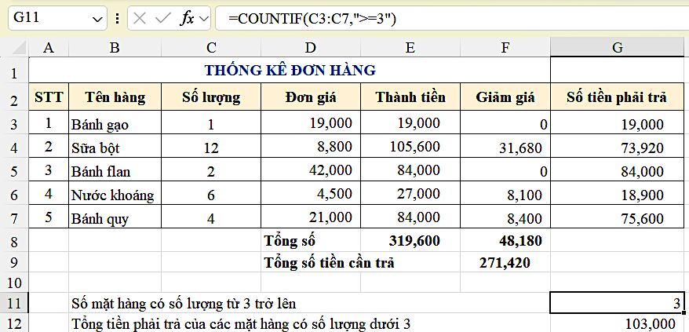
Gợi ý
1) Đếm số mặt hàng có số lượng từ 3 trở lên:

Slide 36

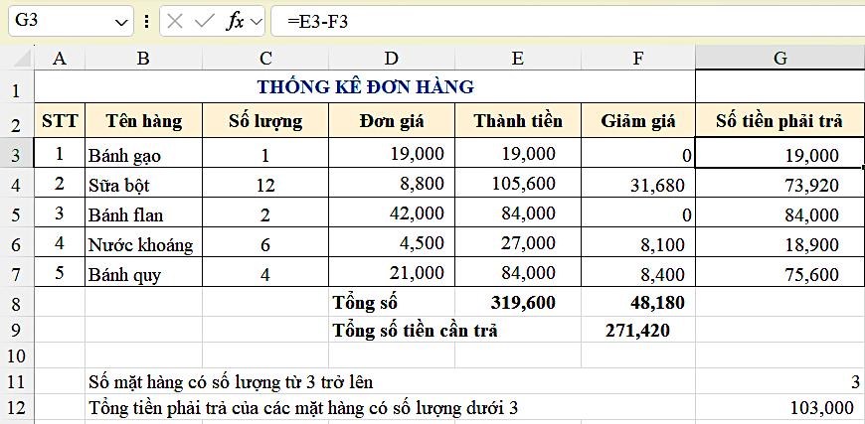
2) Tạo thêm cột Số tiền phải trả và tính theo công thức:
Tiền phải trả = Thành tiền – Giảm giá

Slide 37

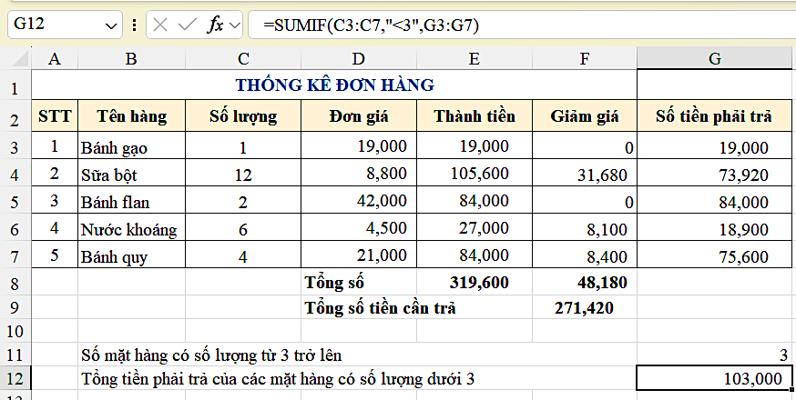
Tổng tiền phải trả của các mặt hàng có số lượng dưới 3:

Slide 38

HƯỚNG DẪN VỀ NHÀ
Ôn lại kiến thức đã học.
Làm bài tập Bài 4 (E3) trong Sách bài tập Tin học 9 - Cánh Diều.
Đọc và tìm hiểu trước Bài 5: Thực hành tổng hợp.

Slide 39



kenhgiaovien
Bài giảng và giáo án này chỉ có duy nhất trên kenhgiaovien.com
Bất cứ nơi nào đăng bán lại đều là đánh cắp bản quyền và hưởng lợi bất chính trên công sức của giáo viên.
Vui lòng không tiếp tay cho hành vi xấu.
https://kenhgiaovien.com/
Zalo: 0386 168 725

Slide 40
TẠM BIỆT CÁC EM!
CẢM ƠN CÁC EM ĐÃ CHÚ Ý LẮNG NGHE!

